Slide 1
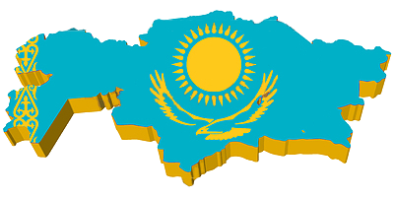
Подготовила: Гладских Т.Л.
Воспитатель высшей категории
я/с № 101 «Аяла» г. Караганды
Знаменательные даты
казахстана

Slide 2
ДЕНЬ ПЕРВОГО ПРЕЗИДЕНТА
День Первого Президента - это день первых всенародных президентских выборов в независимом Казахстане. В этот день, 1 декабря 1991 года, в судьбоносные для Казахстана дни, впервые состоялись выборы, в ходе которых Президентом Казахстана был избран Нурсултан Назарбаев. Первый Президент получил 98,78 процента голосов избирателей, принявших участие в выборах. Эта победа была знаком высочайшего доверия и, в то же время, ответственного выбора народа Казахстана. Это был и показатель авторитета должности Президента - ключевого поста в новой политической системе. Именно поэтому день 1 декабря навечно останется в истории нашей страны, и именно поэтому мы празднуем его, как День Первого Президента. Первый президент Республики Казахстан Нурсултан Абишевич Назарбаев является основателем нового независимого государства, обеспечивший единство Казахстана, защиту Конституции, прав и свобод человека и гражданина

Slide 3
ДДДд
ДЕНЬ КОНСТИТУЦИИ РЕСПУБЛИКИ КАЗАХСТАН
30 августа 1995г. была принята Конституция Республики Казахстан
Конституция – самый главный закон любого государства.
По этому закону государство
определяет принципы своего
устройства, права и обязанности
своих граждан. Так в первой
статье нашей Конституции сказано:
«Республика Казахстан утверждает
себя демократическим, светским,
правовым и социальным
государством, высшими ценностями
которого являются человек,
его жизнь, права и свободы».

Slide 4
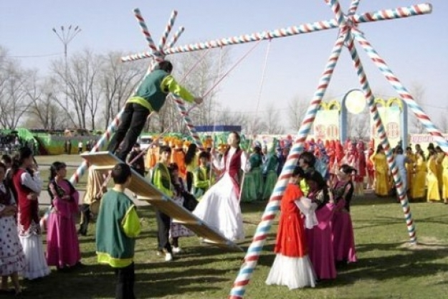
22 марта, в день весеннего равноденствия, народы Центральной Азии отмечают Наурыз – Новый год. Наурыз – это начало весны, время пробуждения природы, всего живого на земле, начало сельскохозяйственных работ. В этот день организуют большой праздник, который символизирует изобилие, достаток. В каждом доме накрывают богатый дастархан, главным блюдом которого является наурыз - коже. Все люди в нарядных одеждах ходят в гости друг к другу, желают здоровья, процветания, мира, благополучия. Во время Наурыза забываются старые обиды, прекращается вражда между соседями, родственниками. Праздник сопровождается народными гуляниями, айтысами, конноспортивными состязаниями, песнями и танцами
НАУРЫЗ МЕЙРАМЫ

Slide 5
1 Мая –Казахстан празднует День единства народа Казахстана. В нашей Республике живут народы 130 национальностей. Все они имеют равные права, могут возрождать свои традиции, язык, культуру. Благодаря такой политике в республике дружно живут и работают все нации и народы, что обеспечивают мир и спокойствие в нашем общем доме –Казахстане. В целях укрепления единства и стабильности образована Ассамблея народов Казахстана при Президенте Республики Казахстан. В нашей стране действуют многочисленные национально- культурные центры.
ДЕНЬ ЕДИНСТВА НАРОДОВ
КАЗАХСТАНА

Slide 6
7 мая 1992г. Президент Казахстана Н. А. Назарбаев подписал Указ о создании Вооруженных сил Республики Казахстан. Этот день стал Днем рождения Вооруженных сил страны. Командование Вооруженными силами Республики уделяет большое внимание военному сотрудничеству с армиями других стран, проводит совместные военные учения. В 1995г. был создан Центрально – Азиатский батальон (Центразбат) для участия в миротворческих операциях. Армия нашей страны стоит на страже своей Родины, обеспечивает мир и спокойствие своего народа.
ДЕНЬ ЗАЩИТНИКОВ ОТЕЧЕСТВА

Slide 7
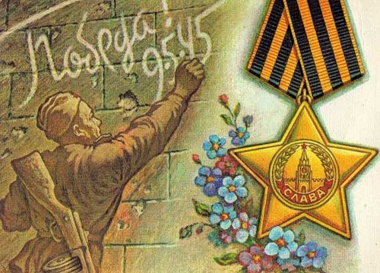
Этот день отмечают все народы мира как великий праздник – День Победы над фашистскими захватчиками. 9 мая 1945 г. советские воины штурмом овладели Берлином – центром гитлеровской Германии и победоносно завершили самую кровопролитную войну в истории человечества. Свой вклад в эту победу внесли казахстанские воины и труженики тыла. 497 казахстанцев были удостоены звания Героя Советского Союза. 410 тысяч казахстанцев погибло на фронтах Второй мировой войны. Победа досталась слишком высокой ценой. Вот почему так важно беречь самое ценное на Земле – мир.
ДЕНЬ ПОБЕДЫ

Slide 8
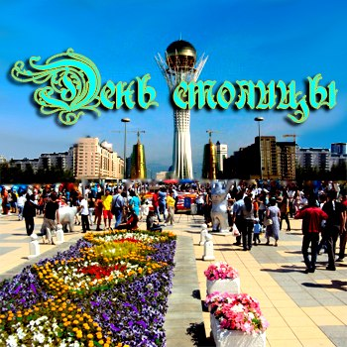
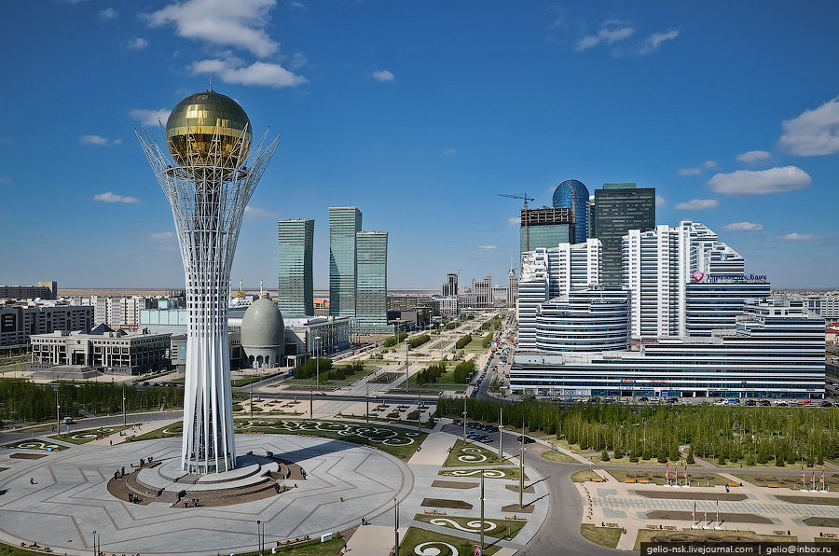
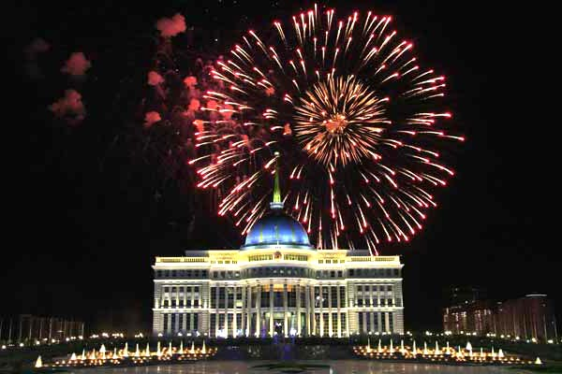
ДЕНЬ СТОЛИЦЫ
В 2008 году 18 июня на очередном заседании Мажилиса Республики Казахстан, депутаты одобрили законопроект «О внесении дополнения в закон Республики Казахстан «О праздниках в Республике Казахстан». Именно тогда, проектом нового закона, было предусмотрено установление нового государственного праздника — Дня столицы Казахстана.
День Астаны отмечается каждый год 6 июля. Праздник приобрел историко-культурное значение для народа Казахстана. День Астаны приурочен ко дню рождения Президента Казахстана Нурсултана Абишевича Назарбаева. В этот день в столице Казахстана проходят различные праздничные мероприятия. Казахстан очень крепко стоит на ногах. С каждым годом наша страна, добивается огромных успехов в плане развития. И Астана это наглядный пример развития нашего Независимого государства.

Slide 9
16 декабря 1991г. был принят «Конституционный закон о государственной независимости Республики Казахстан». Объявление государственной независимости стало величайшим событием в жизни казахского народа. 15 ноября 1993г. на территории нашего государства была введена национальная валюта – тенге. После объявления независимости в Республике созданы Вооруженные силы, войска общего назначения, военно- воздушные силы, пограничные войска. В 1995г по Указу Президента Республики Казахстан Н. А. Назарбаева столицей нашей Родины стала Астана (Акмола- Целиноград)
ДЕНЬ НЕЗАВИСИМОСТИ РЕСПУБЛИКИ КАЗАХСТАН

Slide 10
СПАСИБО ЗА ВНИМАНИЕ!

